Slide 1


Slide 2
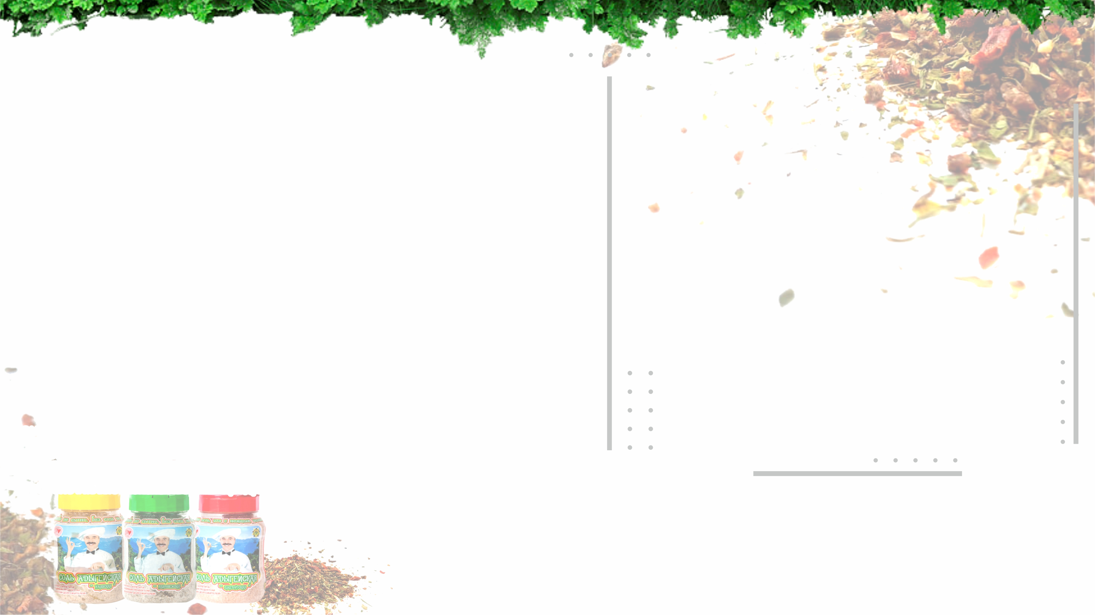







ЛЮБИМЫЕ ПРОДУКТЫ
КАВКАЗСКИХ ДОЛГОЖИТЕЛЕЙ!
Наши приемущества:
Наше предприятие находится в уникальном регионе России – Республике Адыгея!
Мы с 2002 года производим и реализуем продукты питания, обладающие уникальными свойствами. Для производства нашей продукции мы используем только натуральное сырье высокого и проверенного качества.
В ассортименте предприятия продукт - Соль Адыгейская, которая благодаря особой технологии впитала в себя полезные свойства чеснока, пряностей и специй. Насыщенная полезными компонентами соль глубоко проникает в тело продукта, обогащая его витаминами и придавая особый вкус и аромат.
Продукция предприятия сертифицирована в соответствии с российскими стандартами.
С 2015 года на производстве внедрена и функционирует система менеджмента безопасности пищевых продуктов ИСО 22000:2005. В данное время идет процесс перехода на ее новую версию ИСО 22000:2018.
Высокое качество нашей продукции подтверждается многочисленными медалями и дипломами с российских и международных выставок, среди которых 7 золотых медалей и Гран-при «Лучший продукт года» с самой престижной продуктовой выставки в России «Продэкспо», золотая статуэтка с международного конкурса «ГЕММА», золотая медаль с выставки «Green Week» и мн. др
Качественное сырье
Только у проверенных поставщиков
Уникальная технология производства
нет аналогов в мире
Продукция, наименование
и состав запатентованы
За много лет успешной деятельности наша компания завоевала репутацию надежного поставщика. В работе мы стараемся учитывать индивидуальные и региональные особенности клиентов. Сотрудничество с нами является экономически выгодным и комфортным процессом взаимовыгодной работы. Имеется опыт работы по лицензионному соглашению, с Хорека, с крупнейшими ритейлами нашей страны. Можно утверждать, что наша продукция представлена во всех регионах России.
Отлаженная логистика
Все поставки согласно графику
Сертификаты
География поставок нашей продукции постоянно растет, в настоящее время мы осуществляем поставки продукции в Беларусь, Казахстан, Армению, Латвию, Турцию.
Осуществлена первая поставка нашей продукции в Израиль.
Предприятие ИП Хуажев – современное, динамично развивающееся предприятие, которое заслуженно пользуется популярностью у потребителей.
Постоянно расширяя производство и совершенствуя технологии, предприятие преследует цель – обеспечить высококачественным продуктом наших партнеров и соответственно своего потребителя.
Мы работаем по системе менеджмента
безопасности пищевой продукции
ХАССП ISO 22000:2005
Плох обед, если соли нет!

Slide 3

Как помогаем с рекламой:
1. Вместе с первой партией присылаем рекламные образцы наших продуктов, не включая в накладную. Первый год работы возможно софинансирование маркетинговых мероприятий до 50%, с момента размещения партнером наших продуктов не менее чем на 40-45% торговых площадей в регионе.
2. Рекламные буклеты, презентационные пакеты и др. рекламные материалы.
3. Наша фирменная стойка для выкладки продукции.
В случае заинтересованности нашей продукцией просим связаться с нами по телефону +7 918 420 30 84
или написать на e-mail zabinas@mail.ru с запросом
на сотрудничество, с вами свяжется наш менеджер
и ответит на все интересующие вас вопросы.
Контакты:
Эффективное управление поставками и безперебойное снабжение клиентов своей продукцией предприятие обеспечивает за счет разветвленной логистической сети, наличие собственного автотранспорта и привлечение надежных транспортных компаний.
Собственным автотранспортом осуществляем перевозки по территории Республике Адыгея и по Крснодарскому краю бесплатно.
Наемным транспортом перевозки осуществляем согласно обговоренному графику с потребителем от 1 паллета и больше.
+7 918 420 30 84
e-mail zabinas@mail.ru
https://adygsalt.ru
Без соли не вкусно, без хлеба не сытно

Slide 4
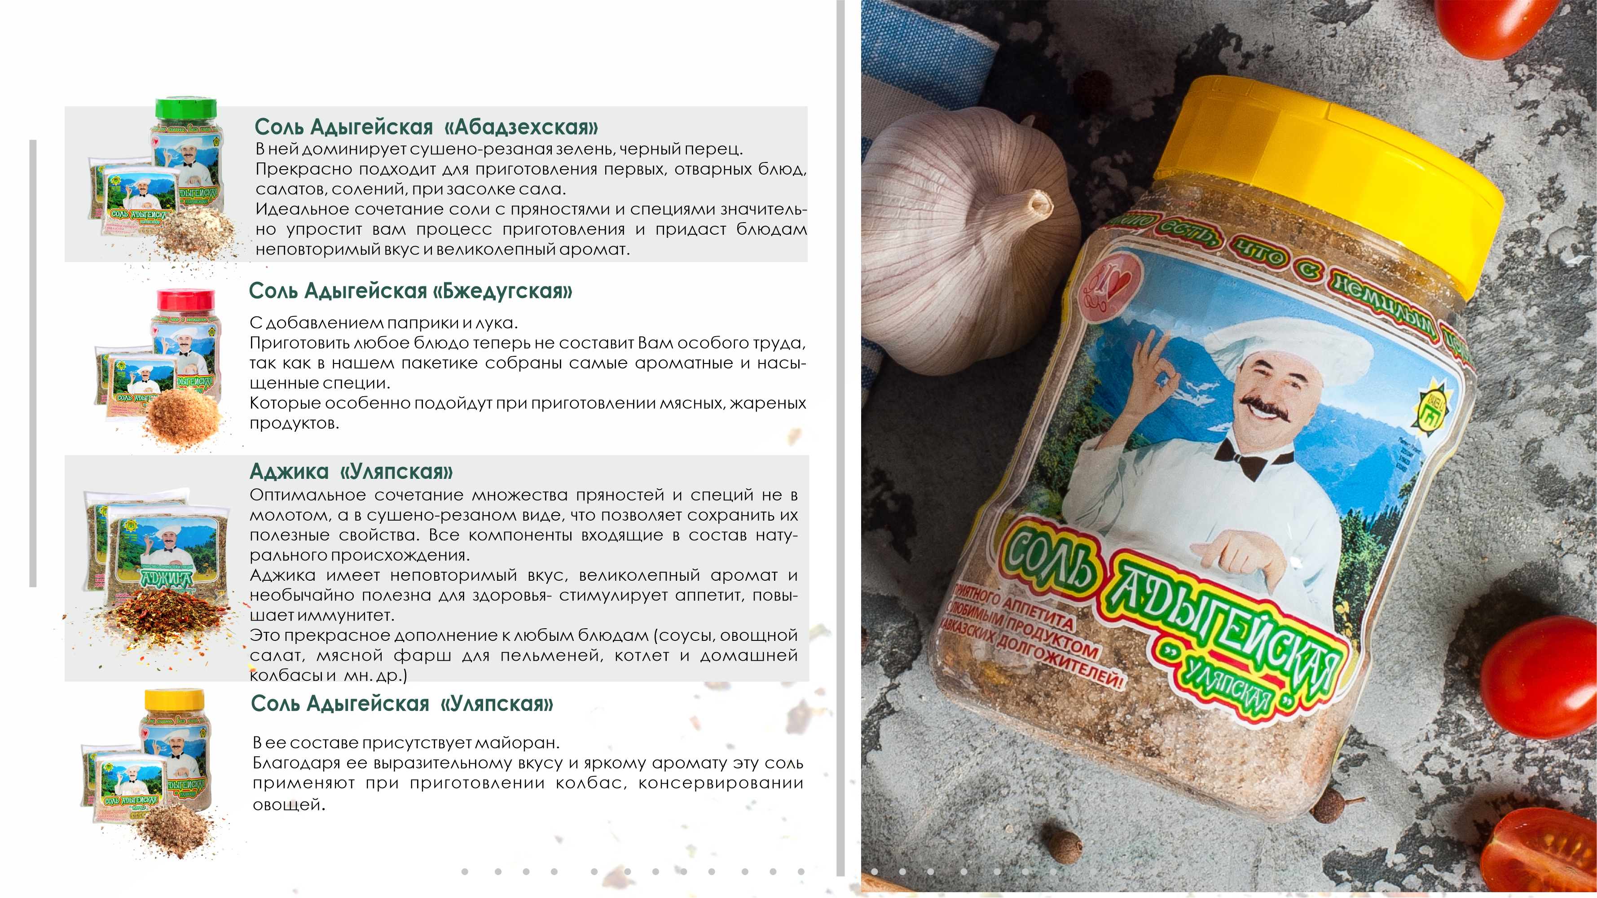
Адыгейская соль

Slide 5
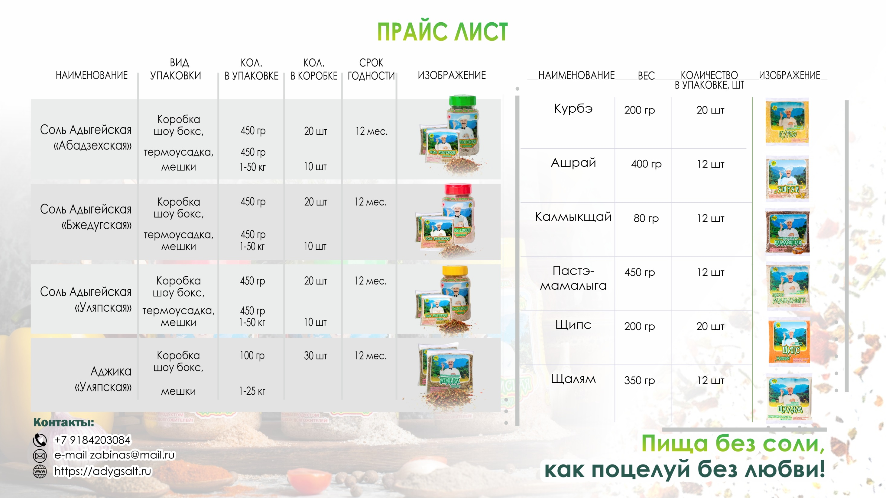

Slide 6
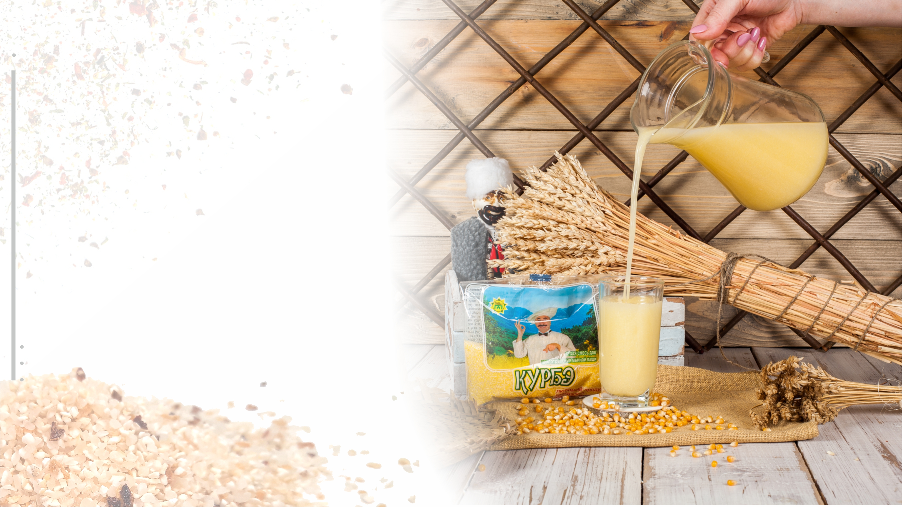
Адыгские национальные продукты
КУКУРУЗА – ЦАРИЦА ПОЛЕЙ!
Адыгские национальные продукты - это высококачественные продукты с богатым содержанием витаминов, минералов, аминокислот.
Благодаря такому составу кукуруза способна очищать организм от вредных веществ, омолаживать его, препятствовать сахарному диабету, сердечных и онкологических заболеваний.
Кроме благотворного влияния этого чудо злака на организм, не забываем о великолепных вкусовых качествах уже приготовленых блюд.
Наши продукты разнообразят ваш рацион и станут неотъемлемой частью ваших завтраков, обедов и ужинов.
В приготовлении сухих смесей мы используем только качественное сырье от проверенных поставщиков.
Продукция полностью сертифицированна.

Slide 7
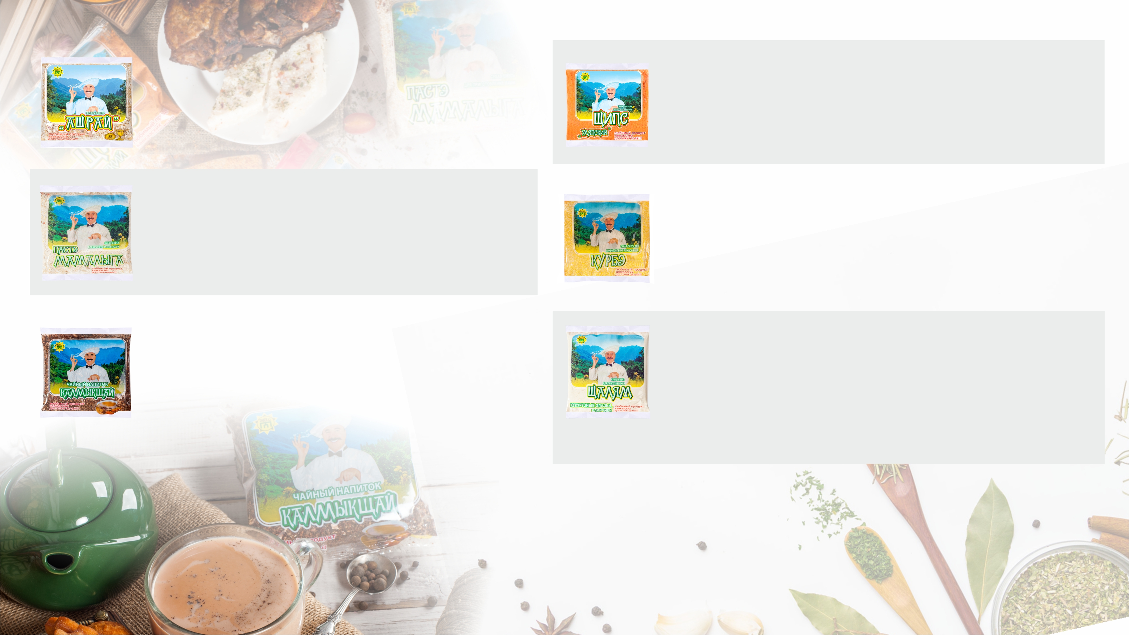
Ашрай
Щипс
Универсальная сухая смесь на основе кукурузной муки с добавлением сладкого молотого перца, хмели-сунели, черного перца.
Щипс - это подлива, соус к мясным блюдам. Также можно использовать в качестве панировки, при обжарке мяса, рыбы, кабачков, баклажанов и.т.д.
Наш продукт прекрасно справляется со своим предназначением, улучшая вкусовые качества пищи.
Зернобобовая смесь, для приготовления гарнира, молочного супа.
Натуральный, сытный, отличающийся особым вкусом продукт.
В состав входят только натуральные ингредиенты высшего качества.
Пастэ-мамалыга
Курбэ
Сухая смесь из белой кукурузной крупы, с добавлением красногосладкого перца хлопьями.
Этот высококачественный продукт, прекрасно подойдет как самостоятельный гарнир к вашему столу, а также может стать идеальным утренним завтраком в виде молочного супа.
Готовая сухая смесь для приготовления каши.
Всего 10-15 минут потребуется для вкусного, полезного завтрака.
Готовую кашу по вкусу можете сдобрить любыми фруктами, как в свежем, так и в сушеном виде.
Калмыкщай
Щалям
Чайный напиток изготовлен на основе конского щавеля.
Не содержит искусственных красителей, ароматизаторов.
Необычный вкус, приятный аромат.
Конский щавель обладает массой полезных свойств: способствует пищеварению и усвоению пищи, нормализует давление и стимулирует кровообращение.
Готовая сухая смесь на основе кукурузной муки для приготовления оладьев и блинов.
Каждая хозяйка знает как долго нужно возиться с тестом, поэтому они непременно оценят нашу смесь по достоинству.
Все ингредиенты входящие в состав только высшего качества.
Готовую смесь рекомендуем жарить на сковороде с антипригарным покрытием.
Получившееся лакомство подавайте со сметаной, джемом, ореховой пастой и.т.д.
Мы нацеленны на удовлетворение
потребностей наших клиентов и полностью
открыты к сотрудничеству.

